Slide 1
AI 18 조현식 Section2 Project

Slide 2
목 차
AI 18 조현식 Section2 Project
프로젝트
사전 배경
데이터 및
전처리 과정
머신러닝 학습 및
결과 도출
진행 가정사항 소개
프로젝트 목표 수립
세부 데이터 내용안내
데이터 전처리 과정 소개
분류 모델 선정 및 최적화
추후 개선사항

Slide 3


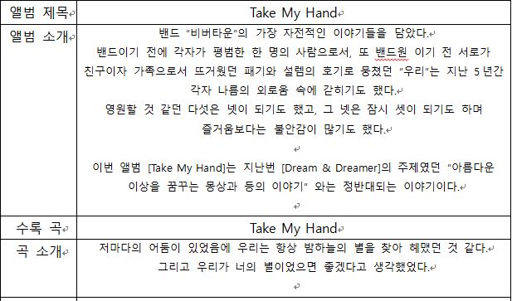
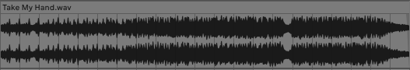

AI 18 조현식 Section2 Project
프로젝트 사전 배경
멜론 플랫폼 등록
앨범 정보 확인
음원 청취 후 장르 분류
음악의 장르를
편하게 분류 할 수 없을까?

Slide 4
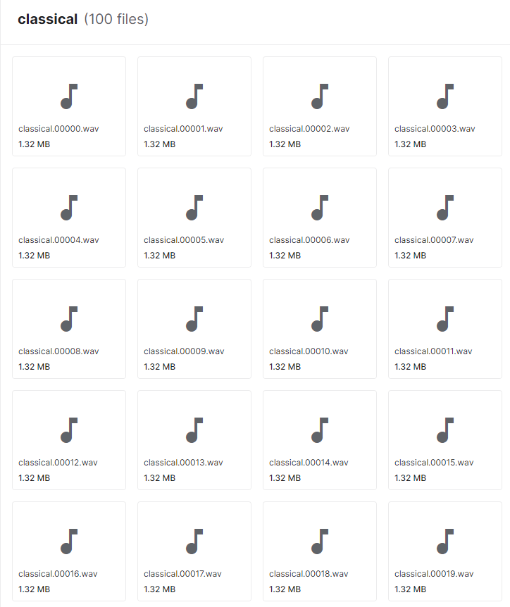
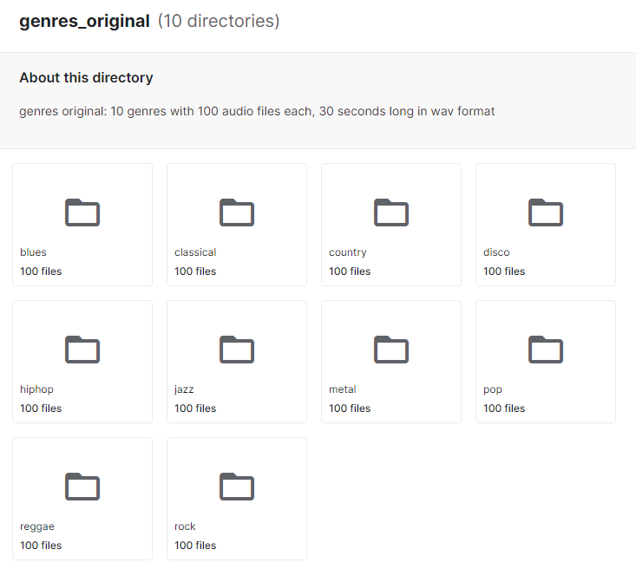
AI 18 조현식 Section2 Project
데이터 및 전처리 과정
DATA
10개의 장르
- 100개의 WAV 파일
- 30초 길이

Slide 5
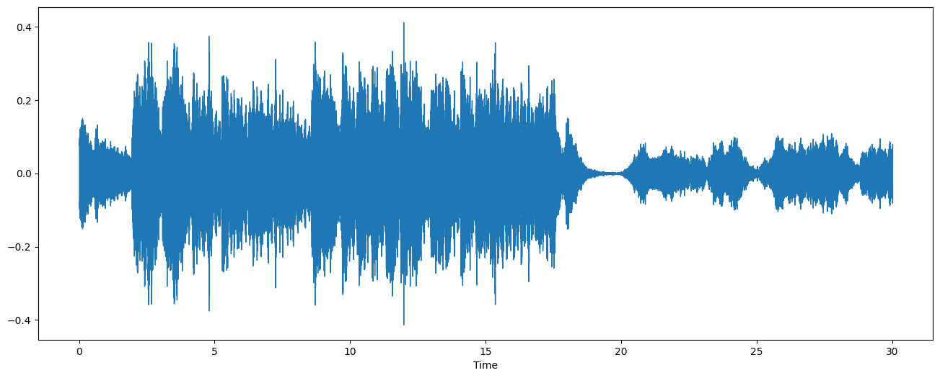
AI 18 조현식 Section2 Project
데이터 및 전처리 과정
EDA
Sample Sound
WAV 파일을 분석 할 수 있는 데이터 파일로 변경 필요.
- Spectogram
- Tempo (BPM)
- Zero Crossing Rate
- Harmonic and Perceptron
- Spectral Centroid
- Mel-Frequency Cepstral Coefficients (MFCCs)
- Chroma Frequencies

Slide 6
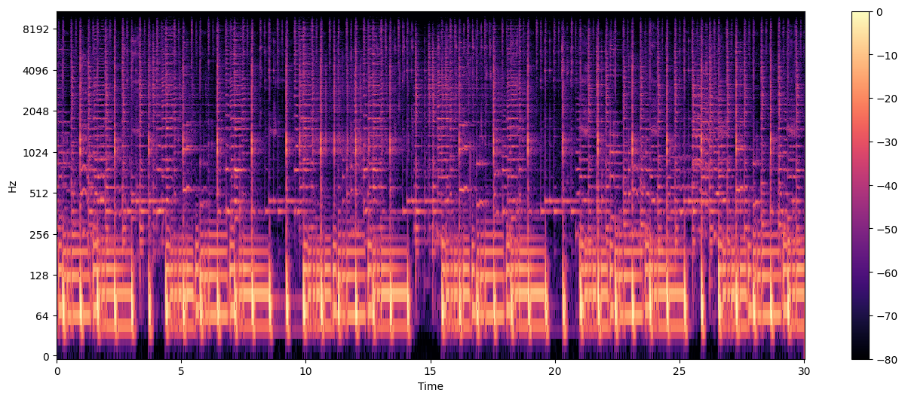
AI 18 조현식 Section2 Project
데이터 및 전처리 과정
Spectogram
- X 축 Time
- Y 축 Hz or KHz
- Fourier transform

Slide 7
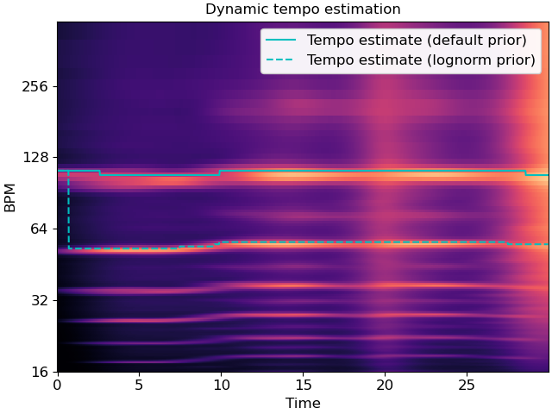
AI 18 조현식 Section2 Project
데이터 및 전처리 과정
Tempo (BPM)
- 음악의 속도를 결정하는 요소
+ BPM 측정방식
1. Measure onset strength
2. Estimate tempo from onset correlation
3. Pick peaks in onset strength approximately
consistent with estimated tempo

Slide 8
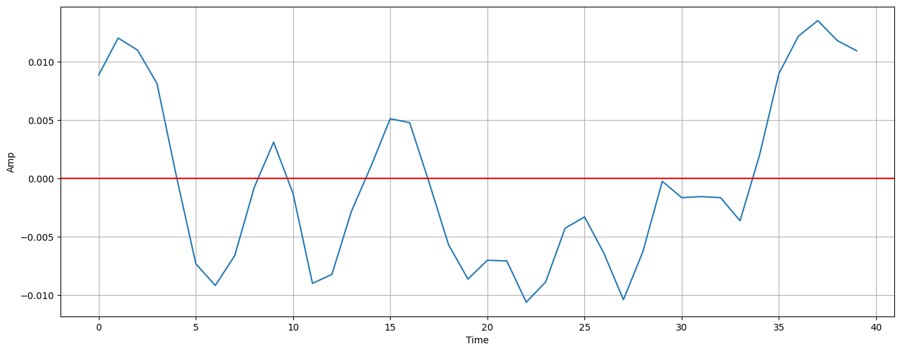
AI 18 조현식 Section2 Project
데이터 및 전처리 과정
Zero Crossing Rate
- 음파가 0의 기준점을 지나친 횟수
- Amplitude(진폭)의 크기를 파악하는 요소

Slide 9
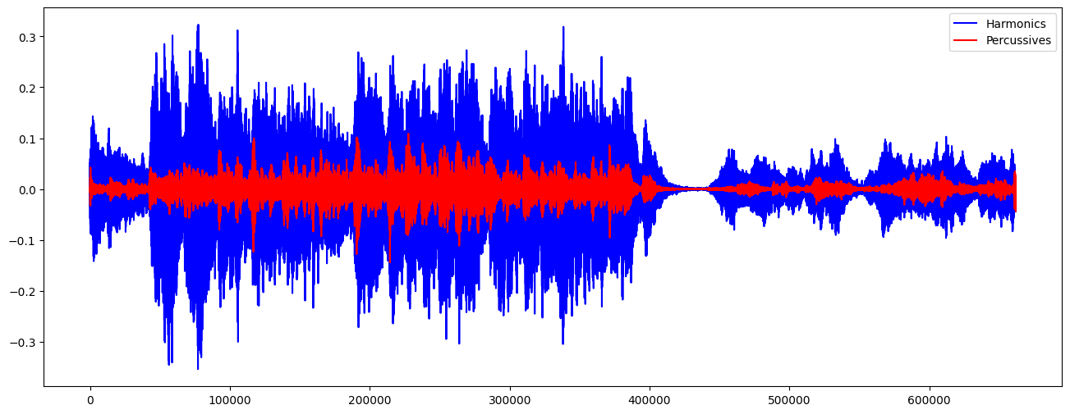
AI 18 조현식 Section2 Project
데이터 및 전처리 과정
Harmonic and Perceptron
- 음악의 느낌, 특징을 나타내는 요소
1. Harmonics : 사람의 귀로 구분할 수 없는 특징
2. Percussives : 사람이 리듬과 감정을 느끼는 구간

Slide 10
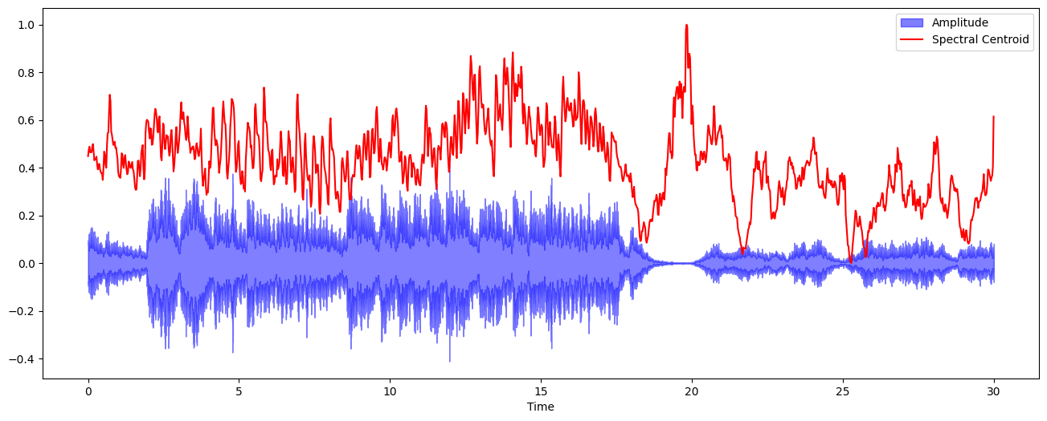
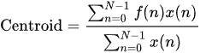
AI 18 조현식 Section2 Project
데이터 및 전처리 과정
Spectral Centroid
- 소리 주파수의 가중평균을
계산하여 음악의 무게중심을 수치화
Ex) 예시의 클래식에서는 절정 이후 무게중심이
최고점 이다

Slide 11
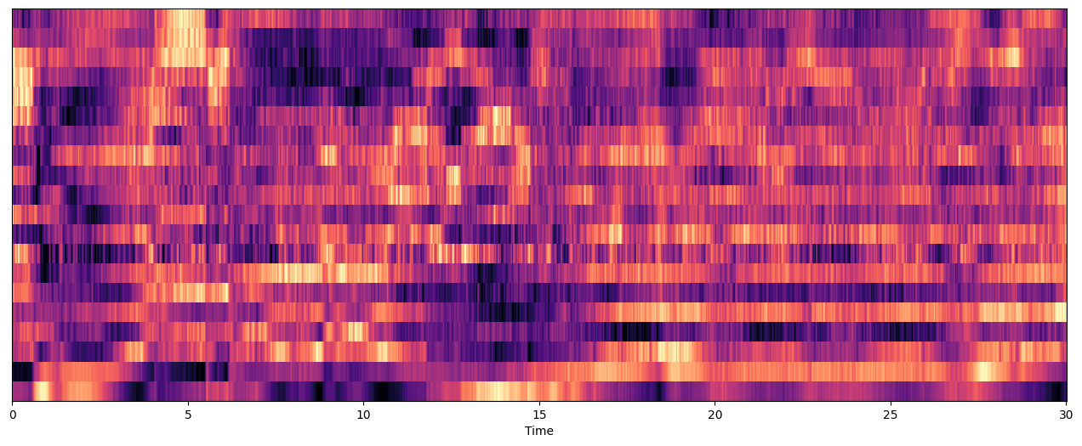
AI 18 조현식 Section2 Project
데이터 및 전처리 과정
Mel-Frequency Cepstral Coefficients (MFCCs)
- 음악에서 소리의 고유한 특징을 나타냅니다.
1. 오디오 신호를 프레임별(보통 20ms - 40ms)로 나누어
FFT를 적용해 Spectrum을 구한다.
2. Spectrum에 Mel Filter Bank를 적용해
Mel Spectrum을 구한다.
3. Mel Spectrum에 Cepstral 분석을 적용해 MFCC를 구한다.

Slide 12
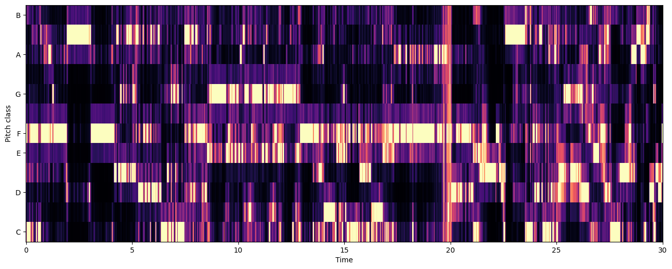
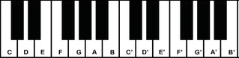
AI 18 조현식 Section2 Project
데이터 및 전처리 과정
Chroma Frequencies
- 12개의 반음으로 표현 한 그래프
- 음의 높낮이를 나타냅니다.

Slide 13
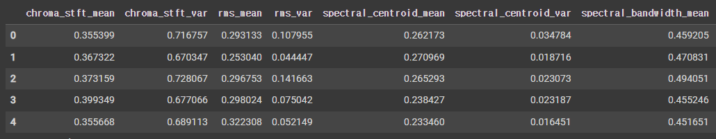
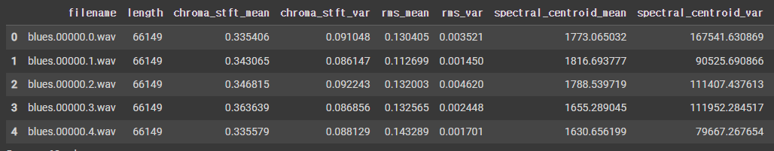
AI 18 조현식 Section2 Project
데이터 및 전처리 과정
데이터 분할
- 이슈 사항 : 총 데이터량이 1000개로 부족한 상황
- 기존 : 10개의 장르에 100개의 데이터
- 변경 : 30초의 1개 데이터를 10분할 하여
10개의 장르에 1000개의 데이터로 변환
데이터 스케일링 진행
- 이슈 사항 : 특성에 맞는 값들이 들어가 있어서 폭이 크다
- 기존 : 각 특성들의 값이 제각각
- 변경 : 1~0 사이의 값으로 스케일링 진행

Slide 14
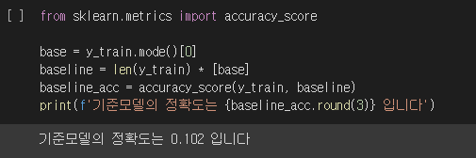
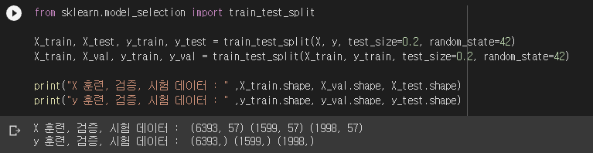
AI 18 조현식 Section2 Project
머신러닝 학습
데이터 분할
- 데이터를 훈련, 검증, 시험 데이터로 분리
- 타겟y(예측) 데이터는 label(장르)로 설정
기준 정확도 설정
- 기준 정확도는 y의 최빈값인 “pop”이
총 값에서 몇 % 를 차지하는지

Slide 15
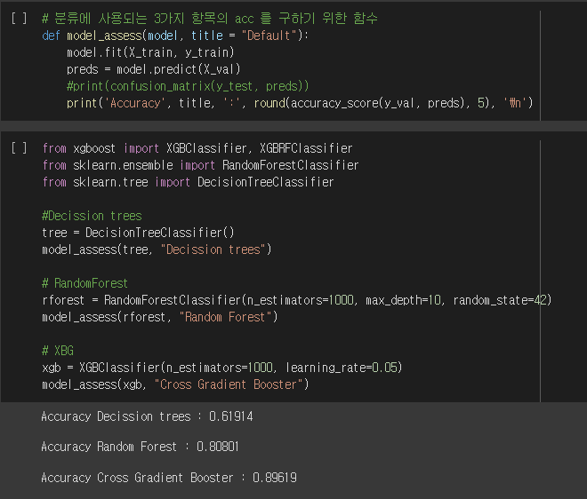
AI 18 조현식 Section2 Project
머신러닝 학습
분류 모델 설정
- 장르 분류를 위한 최적화 모델 탐색
- 분류 모델
1. Decission trees
2. RandomForest
3. Cross Gradient Booster

Slide 16
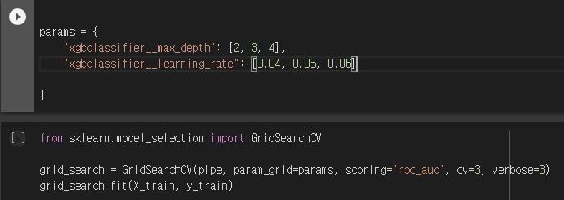
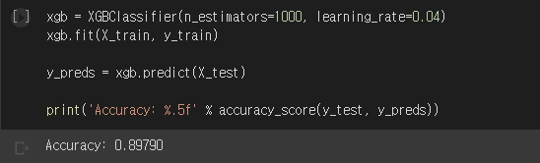
AI 18 조현식 Section2 Project
머신러닝 학습
하이퍼 파라미터 적용
- xGB에서 상세 하이퍼 파라미터 적용
- Random Search 이후 Grid Search 진행
머신러닝 학습
-최종 머신러닝 학습 결과 제일 향상된 성능을 확인
+ BassLine 대비 79% 성능 향상
+ xGB 기본 설정 대비 0.171% 성능 향상

Slide 17
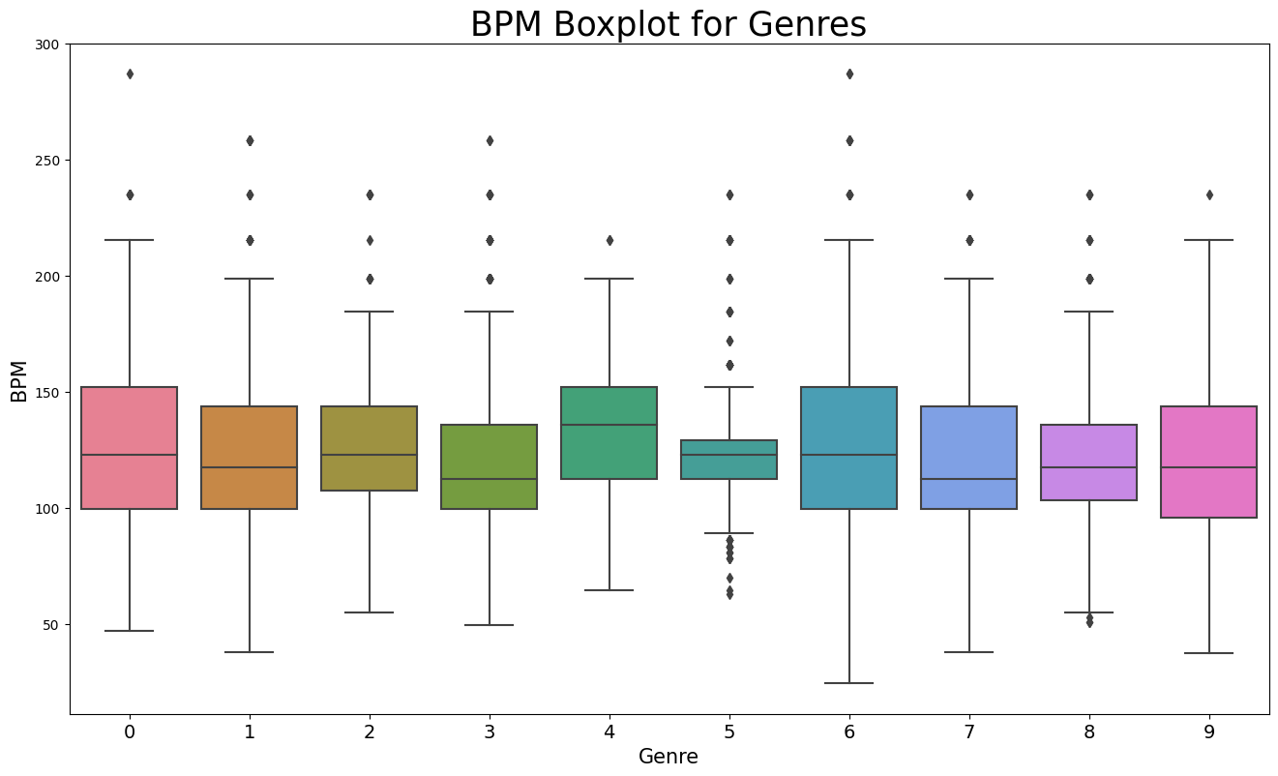
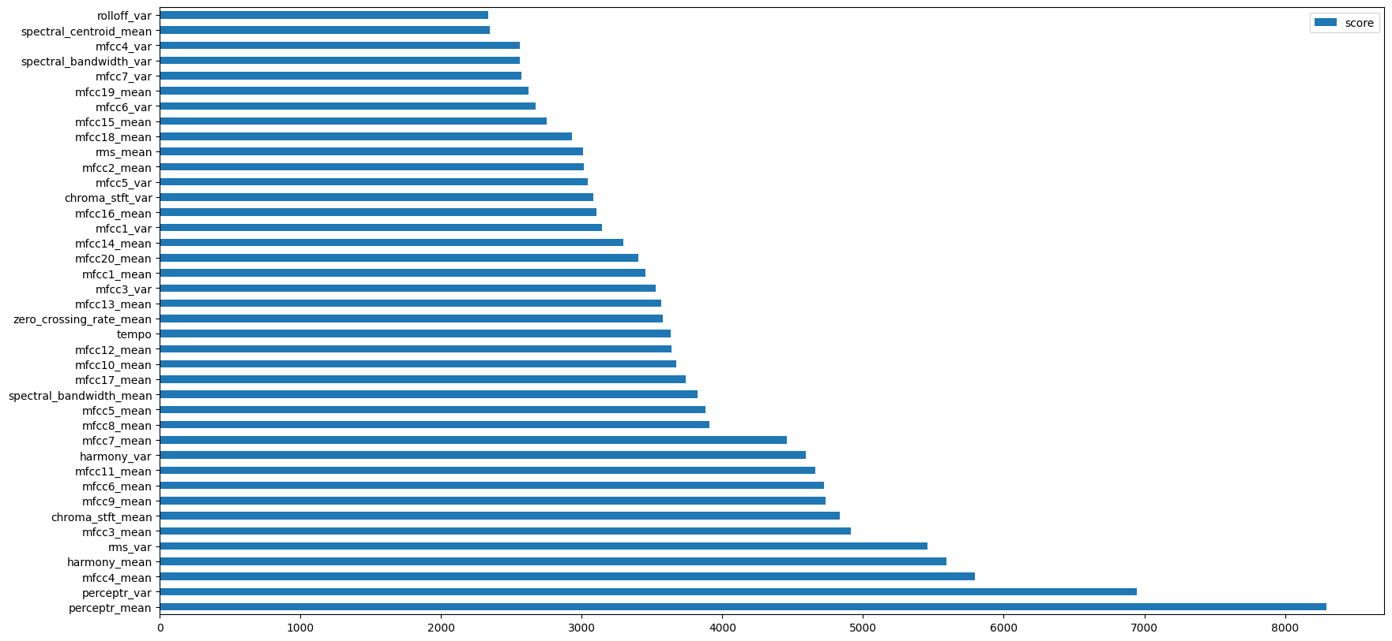
AI 18 조현식 Section2 Project
머신러닝 학습
모델 해석
- Feature Importance
+ 상위 중요도
1. Perceptron
2. MFCCs
3. Harmonic
- Tempo 의 중요도가 낮음

Slide 18
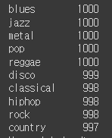

AI 18 조현식 Section2 Project
Grand Theft Auto6
결과 도출
추후 개선사항
- 음악 장르의 세분화가 필요
+ POP, K-POP, City-POP 등
- Sample Data의 부족
결론
- 머신러닝을 통한 음악 장르 분류 성공
+ 정확도 90% 가량의 성능
+ 사람이 음악을 분류 하는 방식 처럼 패턴을 분석
감사합니다

